Slide 1
盡孝以敬
中學組冠軍
學校：德貞女子中學
組員：馮安琪副校長、雷珮諺同學、何穎詩同學

Slide 2
學習目標 | 通過情境代入，引導學生代入父母親角度，理解父母處境，從而引發學生同理心。同時，以中國儒家思想當中的「盡孝以敬」來教導學 生孝親之道。
對象 | 高中學生
課節 | 一節 （40分鐘）
學習材料 | 聲音檔案、反思工作紙、簡報、手工材料

Slide 3
學習重點
知識：「孝親」的意義及「孝親」的方法
技能：同理他人的能力 （如何運用「同理心」 理解父母處境）
溝通能力 （如何聆聽及有效表達）
如何在日常生活實踐「孝親」之道
態度：培養學生以盡孝以敬的態度，發自內心地關心父母，與
父母相處時態度要溫和親厚。
價值觀：孝親、同理心、感恩
Notes:
預期學習效果
學生能重新思考與父母相處的情況和自己的待人態度。
能培養學生的同理心，學習換位思考，多從父母角度思考親子間相處情況，學會體諒他人。
學生掌握孝親之道在於「敬」，即發自內心地 關心父母，與父母相處時態度要溫和親厚。
教師課前準備
設計情境、撰寫劇本
錄製聲音檔
設計WhatsApp截圖圖檔
延伸活動材料
延伸閱讀書目
設計問卷收集父母意見
設計問卷目的：
了解父母與子女的相處時間、父母對子女的期望。
由問卷結果帶出大部分父母對子女的期望莫過於希望子女能好好照顧自己，有清晰的人生目標，懂關心家人。因此，父母平日會擔心子女的成長，會希望教導子女正確的態度和價值觀。
建議題目：
子女年齡
平日你和子女相處時間有多少 ? （以一星期計算） *相處是指有溝通、有一同經歷一些事情，如吃飯、看電視、遊戲等。
你對子女有甚麼期望？
在家長角度，你認為子女怎樣的表現才算是盡孝？
如果子女要很真誠地跟你說一句話，你希望他／她跟你說甚麼？
課室佈置建議－學生分組坐，方便討論
圖片出處：”Powering up students. The Learning power approach to high school teaching”P.101 . Guy Claxton and Graham Powell. Foreword by John Hattie

Slide 4
教學流程
5分鐘 | 引入 ：Check in 活動
15分鐘 | 重點1：甚麼是「孝親」？ （小組討論）
15分鐘 | 重點2：如何實踐「孝親」？（小組討論）
5分鐘 | 總結 ：重溫「孝親」定義及實踐「孝親」的方法
延伸活動

Slide 5
課堂學習活動

Slide 6
引入：
Check in
圖片
引發思考小活動
從左面選一張最適切形容近來你與父母／家中長輩相處情況的圖片
與組員分享選取該圖片的原因
時限：4分鐘
註：教師可選取及加入能表現不同人際關係的圖片，如：親密的、疏離的……，以引發學生反思。
Notes:
教師錦囊：
學生先分成小組，教師在螢幕上展示圖片，請同學先用30秒選一張圖片能用以形容與父母的相處情況。
教師提示學生，可以簡單形成詞說明圖片如何反映與父母或家中長輩的相處情況，不用詳細分享。
學生討論時，教師需留意學生反應，如同學在分享與家人相處情況時感到不自在，不用勉強，鼓勵同學聆聽即可。

Slide 7
圖片
引入：
Check in
引發思考小活動
教師小結：
不同組別分享較多同學與父母／家中長輩的關係是……
教師的想法…..
註：教師可選取及加入能表現不同人際關係的圖片，如：親密的、疏離的……，以引發學生反思。
Notes:
教師錦囊：
教師可先概括及簡要指出留意到同學與父母/家中長輩的情況是怎樣的，例如：相處時間不多、較少溝通、感覺父母/長輩很嘮叨、父母十分緊張/關心自己…..
鼓勵教師可分享個人感受，也選一圖片說明一下與父母/家中長輩的相處情況，學生大都喜歡聽教師的個人分享，對於帶動學生投入課堂討論「孝親」有一定幫助。

Slide 8
本課節思考問題1：
甚麼是「孝親」？
青年人可如何實踐「孝親」？
Notes:
教師錦囊：
課堂進入正式學習活動前，先讓學生了解本課節重點思考的問題，讓學生帶著這兩個思考問題進入課堂，並因應學習過程及內容作反思，課堂完結時，他們應該有足夠能力回應這兩道題目。

Slide 9
隔牆有耳：請細心聆聽
Notes:
教師錦囊：
對話內容已錄製成音檔，教師可直按播放。

Slide 10
小組討論
在母女爭執事件中究竟誰對誰錯呢？
（Nicole） 我認為係媽媽太煩啦……
（Nicole媽） 我認為阿囡一點都不明白我……
Notes:
教師錦囊：
聽過錄音後，教師請同學在小組內討論在事件中究竟誰對誰錯。
為了讓學生從不同角度思考，教師請同學代入角色，並以簡報上指定的語句表達想法。
此部分運用了過程戲劇。「過程戲劇」（Process drama）是「戲劇教育」（Educational drama）的一種學習方法。在這種方式中，教師利用前設文本引導學生進入特定角色，讓他們身臨其境地探討當時人物的感受、思想和行為，並參與到戲劇內容的構建中。

Slide 11
隔牆有耳：請細心聆聽
Nicole 的內心想法
Nicole媽媽 的內心想法
Notes:
教師錦囊：
小組已嘗試從Nicole和Nicole媽媽角度思考問題，現在請同學細心聆聽她們的內心獨白。
內容已錄製成音檔，教師可直接按播放。

Slide 12
思考：
你們認為情境中的媽媽愛錫女兒／女兒愛錫媽媽嗎？何以見得？
[更換圖片]
Notes:
教師錦囊：
教師引導學生思考父母與子女關係。
解說：父母和子女其實內心深處都是愛鍚對方的，只是當子女踏入青春期時，開始追求獨立，較少與父母內心感受。部分父母亦會認為子女不會明白自己的處境，而很少坦誠表達自己感受。

Slide 13
解說：甚麼是孝親？
孝親所指的是為人子女要以禮和真誠的心照顧父母和長輩，並愛惜自己，以積極樂觀的心生活以免他們擔心，學習「知恩感戴、飲水思源」。
Notes:
教師錦囊：
教師可帶出「孝親」的意義
解說：
一般中學生明白孝親的道理，但很多時不懂表達，不懂如何在生活中實踐。教師可提醒學生，平日與父母和長輩相處，必須以禮相待。
要做到以禮相待，就先懂得「同理」對方感受。既所不欲勿施於人，如自己都希望父母和長輩能跟自己好好說話，自己也先有懂得以禮相待。
此外，好好愛惜自己，不用父母和長輩擔心也是孝的表現。
至於，為何要孝親？教師可從「感恩」的價值觀講解，教導學生知恩感戴，飲水思源，懂得感恩是有品德的表現。

Slide 14
本課節思考問題 2：
甚麼是「孝親」？
青年人如何實踐「孝親」？
Notes:
教師錦囊：
提醒學生繼續思考這兩個問題，並因應學習過程及內容作反思，課堂完結時，他們應該有足夠能力回應這兩道題目。

Slide 15
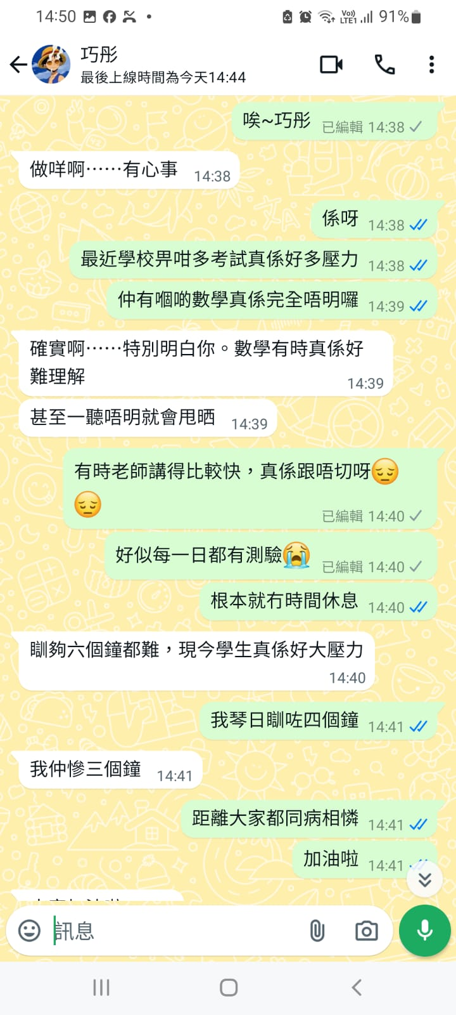
請細心閱讀 （Nicole與同學的WhatsApp 對話）
Notes:
教師錦囊：
1） 教師請學生細心閱讀Nicole與同學的對話內容，然後請同學分析Nicole正面對甚麼困難。
解說：Nicole面對學業壓力，但這些壓力似乎都未有同父母分享過，甚至父母會因為不了解而誤會她不努力。

Slide 16
情境：請細心閱讀
（Nicole離家後在街上流連，打開手機，翻看與家人的舊相片。）
Notes:
教師錦囊：
1） 教師可提問：從Nicole細看昔日與父母的合照，你認為她的心情如何？
解說：Nicole 想起與父母的相處，明白父母是愛錫自己的，亦開始想到媽媽的嘮叨，都是源於擔心自己。

Slide 17
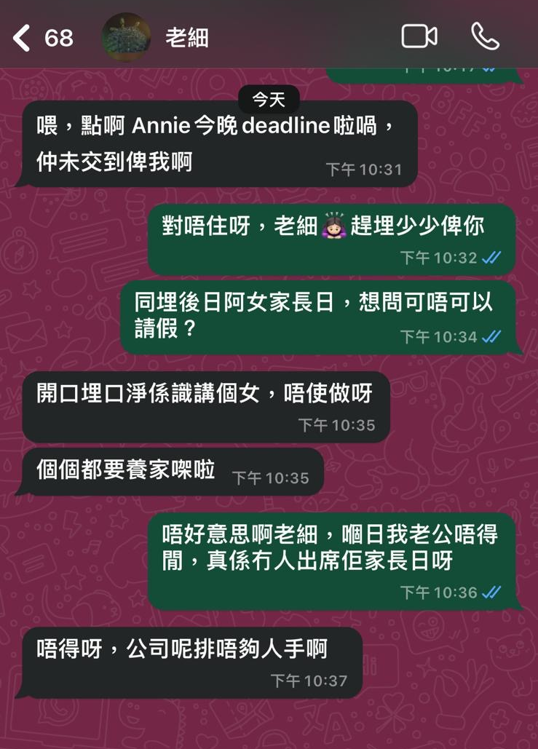
情境：請細心閱讀
Nicole媽媽與上司的
WhatsApp對話內容
Notes:
教師錦囊：
Nicole 認為媽媽不了解她，但Nicole亦不一定了解媽媽生活上的困難與壓力，教師可藉著媽媽於工作及朋友間的對話，讓同學了解媽媽的生活亦面對不少難處，作為子女應多體諒父母，理解父母。

Slide 18
情境：請細心閱讀
（Nicole媽媽與朋友的WhatsApp 對話）
Notes:
教師錦囊：
Nicole 認為媽媽不了解她，但Nicole亦不一定了解媽媽生活上的困難與壓力，教師可藉著媽媽於工作及朋友間的對話，讓同學了解媽媽的生活亦面對不少難處，作為子女應多體諒父母，理解父母。

Slide 19
任務一：請用一個形容詞形容媽媽的處境，並稍作解釋。
任務二：請用一個形容詞形容女兒的處境，並稍作解釋。
Notes:
教師錦囊：
教師請小組根據情境，分析一下Nicole和Nicole媽媽的情況，然後用一個形容詞分別形容Nicole和媽媽的處境。
參考答案：
媽媽：忙碌 / 無奈 / 難過 / 孤獨 或其他合理答案
女兒：壓力大 / 苦惱 / 力不從心 / 無奈 / 矛盾 或其他合理答案
2）小組分享時，教師可引導學生思考父母與子女關係，並進一步解說，很多時父母和子女其實內心深處都是愛鍚對方的，只是當子女踏入青春期時，開始追求獨立，較少與父母分享內心感受。
部分父母亦會認為子女不會明白自己的處境，而很少坦誠表達自己感受。

Slide 20
解說：甚麼是「同理心」？
「同理心」是指體會他人的感受和想法，然後再思考自己要怎麼做。培養「同理心」，就是學習掌握站在他人的立場，換位思考的能力。
你有試過代入父母/長輩的角度，試想像他們的感受和想法嗎？
Notes:
教師錦囊：
教師解說：
「孝親」具備的要素包括：要供養父母、尊敬父母、禮待父母，同時要對家庭有承擔。
「行孝」的前提是作為子女先能同理父母的處境，明白父母養育的苦心，懂得坦誠相待，並以行動孝順父母。
參考資料：
《同理心的力量》 亞瑟‧喬拉米卡利、凱薩琳‧柯茜著 . 大雁出版基地

Slide 21
解說
Nicole的處境
青春期階段，重視朋輩，期望獲得認同感
面對學業壓力
希望獲家人信任和諒解
明白家人緊張自己，但對於父母表達關心的方式，感到不耐煩。
Nicole媽媽的處境
十分疼錫女兒，特別擔心女兒青春會特別反叛，容易誤交損友
雙職母親，同時兼顧工作和家庭，難以平衡，感到壓力
為照顧子女，犧牲社交生活，影響人際關係發展，缺少了情感上的支援

Slide 22
小組討論
在日常生活中，我們可能會與父母發生衝突，這是否有違「孝親」的表現嗎？
子女平日應如何從言行上體現孝道？
Notes:
教師錦囊：
1） 教師引導學生思考自己平日與父母的相處，討論與父母的一些衝突是否有違「孝親」的表現。
教師引導學生從「盡孝以敬」作為準則來判斷與父母衝突是否有違孝親。
教師可進一步說明：即使與父母有不同意見，有時或許是父母不理解自己的境況而產生誤會，但子女與父母溝通都要懂得尊重、以禮相待。
雖然爭執時，情緒難免較負面激動，但作為子女的，需要由心而發的敬重父母，好好管理情緒，善意溝通。
2） 請每組舉一項平日子女盡孝的言行例子，教師可逐一評價，並總結怎樣為之「孝」的表現，再一次強調「盡孝以敬」。

Slide 23
爸爸媽媽想甚麼？問卷調查結果
相處的時間足夠，相處的質量又如何？
父母對子女的期望是甚麼？
父母認為孝親的表現是甚麼？
父母最想聽到子女說的一句話是甚麼？
Notes:
教師可展示之前學生已完成的問卷調查結果
教師錦囊：
1） 引用問卷調查收集所得，讓學生了解原來大多父母只要求子女能健康成長，懂得照顧自己，找到自己的目標，懂得關心別人。
進一步解說：只要平日我們能好好照顧自己，多點主動關心父母和長輩，已經是盡孝的表現。
2） 同學可參考父母最想聽到子女的一句說話，來製作延伸小手工 （送贈予父母的樹木杯墊），在杯墊上寫上父母最想聽到子女說的一句話。

Slide 24
小組討論
你認為Nicole應該主動回家跟媽媽道歉嗎？
Notes:
教師錦囊：
1） 當學生分組表達了他們認為媽媽和女兒在情境中的想法和責任後，教師可請每位同學進行即時投票，表達他們認為Nicole應否主動回家跟媽媽道歉。
如學校有安排BYOD，學生可即時掃瞄QR code投票，教師亦能即時在螢幕展示結果。如沒有配備平板電腦，亦可請同學舉手表達意向。
預計大多學生會認為Nicole應主動回家向媽媽道歉，教師可以引導學生思考Nicole主動跟媽媽道歉與否的不同結果。
主動道歉：能心平氣和，真誠與媽媽溝通，讓媽媽明白自己有嘗試換位思考，理解媽媽的擔憂，同樣，Nicole亦跟媽媽分享自己的壓力來源。母女互相諒解，並協商往後與同樣情況的處理方法。
不主動道歉：Nicole繼續深夜在外流連，在公園呆坐，遇上一些不良青年欺負，身邊沒有人支持和保護，感覺極為委屈。媽媽擔心不已，又未能聯絡上，結果報警求助。

Slide 25
總結：
甚麼是「孝親」？
青年人如何實踐「孝親」？
「孝親」是懂感恩的表現
盡孝以敬
運用同理心，學會換位思考。
學習正向溝通，真誠表達。
一絲不苟、發自內心、以尊敬的心去照顧父母，
才可以說是「孝」！
Notes:
教師錦囊：
1） 教師引導學生思考自己平日與父母的相處，討論與父母的一些衝突是否有違「孝親」的表現。
2） 教師引導學生從「盡孝以敬」作為準則來判斷與父母衝突是否有違孝親。
3） 教師可進一步說明：即使與父母有不同意見，有時或許是父母不理解自己的境況而產生誤會，但子女與父母溝通都要懂得尊重、以禮相待。
雖然爭執時，情緒難免較負面激動，但作為子女的，需要由心而發的敬重父母，好好管理情緒，正向溝通。
參考資料：
盡孝以敬：子游問孝。子曰：「今之又如何可以避免親子間的衝突？孝者，是謂能養。至於犬馬，皆能有養；不敬，何以別乎。」——《論語·為政》
子游向孔子問孝。孔子說：「現在所謂的孝，是指能夠贍養父母。但就連狗和馬，也都是要飼養的。如果少了尊敬，又怎能區別這兩者呢。」行動時恭敬而愉快，才是盡孝。在孔子看來，對年邁的父母僅僅「有養”而“不敬」，那就和「犬馬之養」沒有區別。
「敬」字，強調一絲不苟、發自內心、以尊敬的心去照顧父母，才可以說是「孝」。

Slide 26
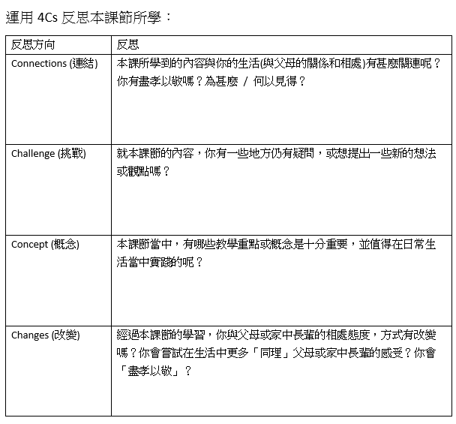
反思工作紙：
4Cs
Connections 連結
Challenge 挑戰
Concept 概念
Change 改變
Notes:
教師錦囊：
教師可在課堂完結時派發反思工作紙作為家課。
教師需稍作講解如何制用4Cs，幫助反思，教師會重視學生是否掌握課堂重點，以及在日常生活當中的應用。
參考資料：
4Cs 反思框架：”Powering up students. The Learning power approach to high school teaching”P.201 . Guy Claxton and Graham Powell. Foreword by John Hattie

Slide 27
延伸學習活動

Slide 28
不一樣的決定，不一樣的結果：
結局一
結局二
Notes:
教師錦囊：
教師可引導學生為Nicole的抉擇作討論和表態，逐步引領學生從不同角度分析每項選擇的利弊

Slide 29
以行動表達對父母的關心：
行動一：樹木杯墊製作
（樹木 = 父母用心栽培子女）
裝飾杯墊 （建議可參考問卷收集得來
「父母最想聽到子女說的一句話」寫在杯墊上。）
行動二：奉上一杯熱茶予父母，盡孝以敬！
Notes:
教師錦囊：
價值觀教育重在實踐，教師引導學生把課堂所學付諸實行，鞏固習得，運用不同活動，化為實踐

Slide 30
延伸閱讀：
教師可向學生推介與親子相處有關的書籍，如學校圖書館已備相關圖書更理想。
教師亦可考慮以此舉行閱讀活動，例如閱讀分享會或收集閱讀感想並展示佳作等。

Slide 31
附件：劇本

Slide 32
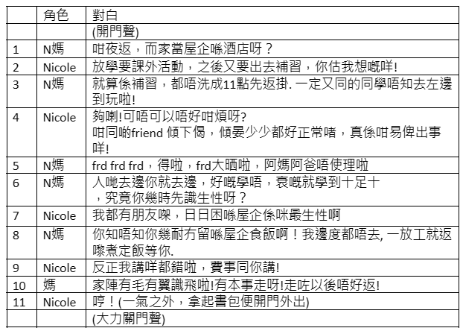
附件：情境劇本

Slide 33
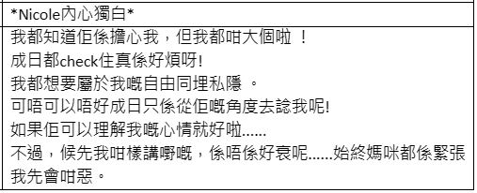
附件：Nicole及Nicole媽內心獨白

Slide 34
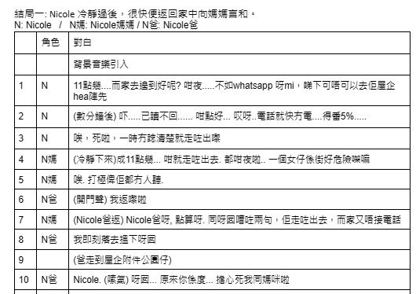
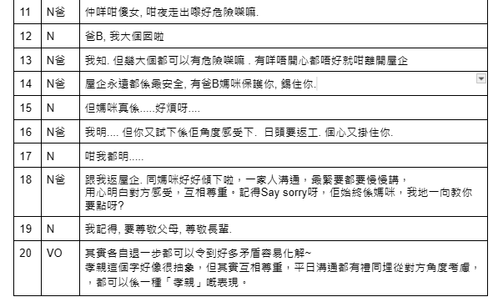
附件：兩個不同結局 （結局一）

Slide 35
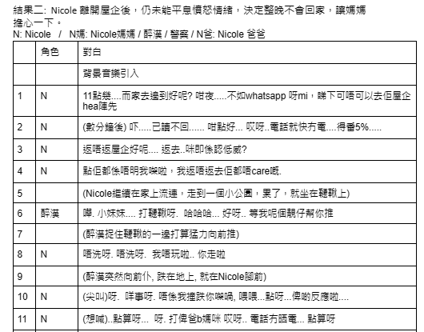
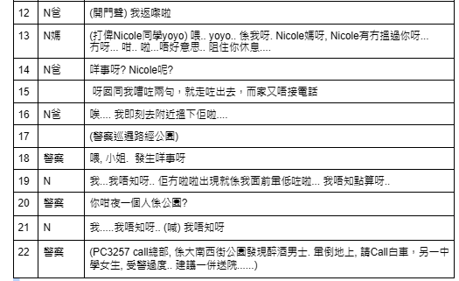
附件：兩個不同結局 （結局二）

